Slide 1
Deuteriem značený oxid grafitu - klíč k pochopení mechanizmu termické redukce oxidu grafitu
Ing. Daniel Bouša

Slide 2
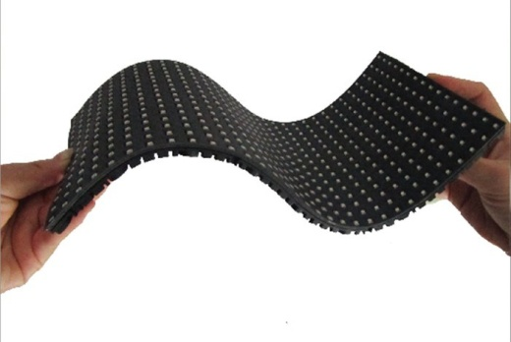
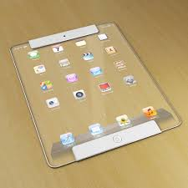
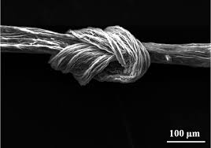
Grafen
Monoatomární vrstva sp² vázaných atomů C
2D struktura
Výjimečné vlastnosti

Slide 3
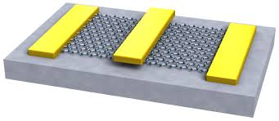
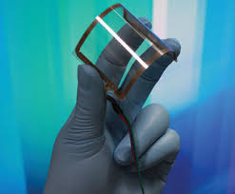
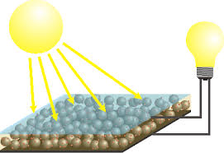
Aplikační potenciál
Tranzistory
Transparentní elektrody
Solární články
Baterie a superkapacitory
…. a spoustu dalších

Slide 4
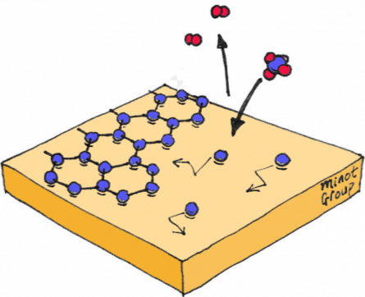
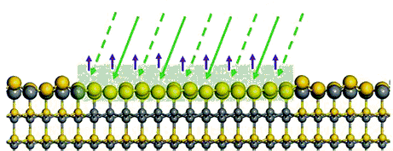
Příprava grafenu
Metody Bottom-up
Příprava grafenu na velké ploše
Vhodné zejména pro mikroelektroniku
Nelze připravit ve velkém množství
CVD
Sublimace Si z SiC

Slide 5
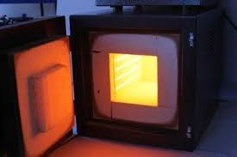
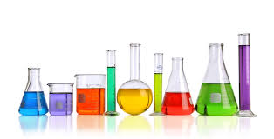
Příprava grafenu
Metody Top-down
možnost přípravy grafenu v průmyslovém měřítku
malé krystaly, nahodilé uspořádání
Mechanická exfoliace grafitu
Oxidace grafitu a následná redukce oxidu grafitu za vzniku grafenu
Chemická redukce
Termická redukce

Slide 6
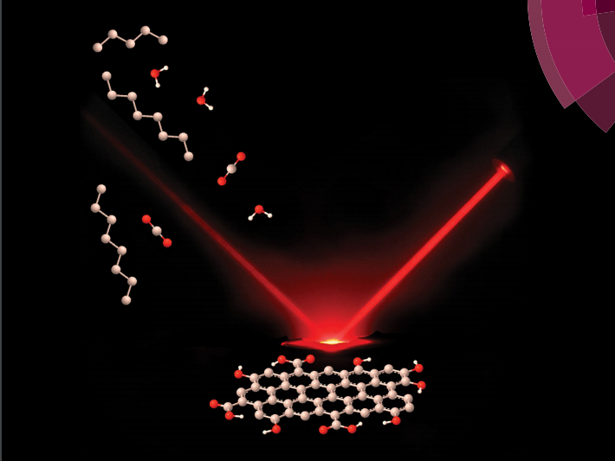
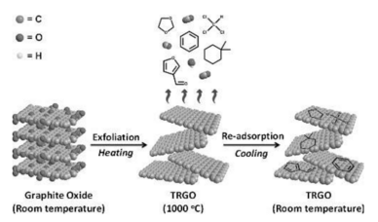
Předchozí práce
Carbon Fragments are Ripped off from Graphite Oxide Sheets during their Thermal Reduction.
Carcinogenic Organic Residual Compounds Readsorbed on Thermally
Reduced Graphene Materials are Released at Low Temperature
O. Jankovský, Š. H. Kučková, M. Pumera, P. Šimek,
D. Sedmidubský and Z. Sofer, New J. Chem., 2014, 38, 5700-5705.
A. Ambrosi, G. K. Wong, R. D. Webster, Z. Sofer and M. Pumera, Chemistry–A European Journal, 2013, 19, 14446-14450.

Slide 7
Příprava oxidu grafitu
Hofmann
98 % H₂SO₄
65 %HNO₃
KClO₃
Hummers
98 % H₂SO₄
KMnO₄
NaNO₂
Brodie
98 %HNO₃
KClO₃
Staudenmaier
98 % H₂SO₄
98 %HNO₃
KClO₃

Slide 8
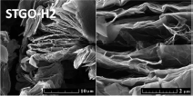
Termická redukce oxidu grafitu
Tepelný proces doprovází redukce a exfoliace
Rychlý ohřev > rozklad organických skupin > exfoliace vznikajícími plyny
H₂ atmosféra
800 °C
100 kPa
stupeň exfoliace
stupeň redukce
N₂ atmosféra
800 °C
100 kPa

Slide 9
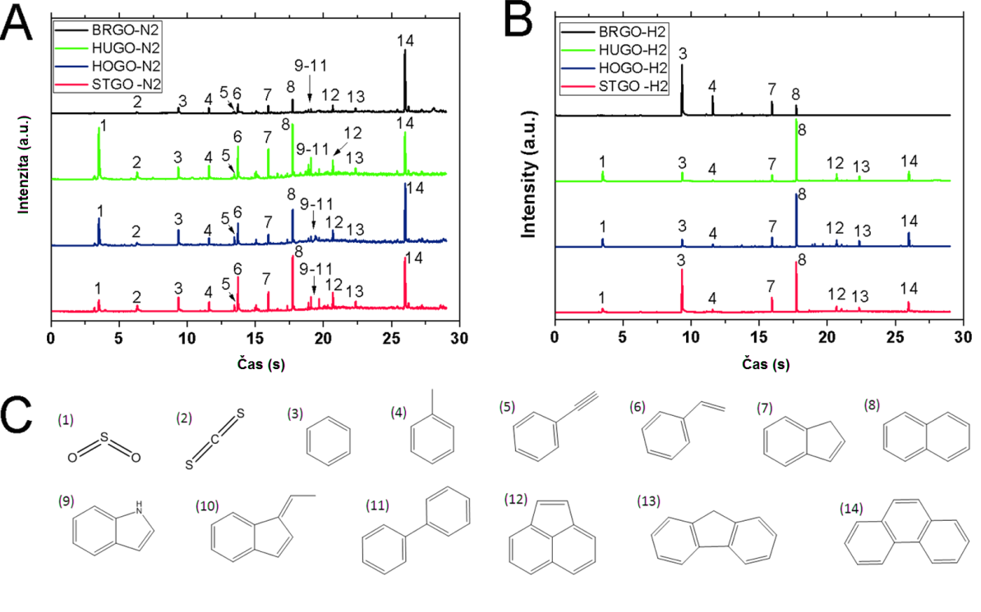
GC-MS exfoliačních produktů

Slide 10
Síra
Hofmann, Hummers, Brodie, Staudenmaier
Přítomna zejména jako ester kyseliny sírové
> rozklad na SO₂
CS₂, thiofen, benzotiofen, dibenzotiofen
H₂S v případě H₂ atmosféry

Slide 11
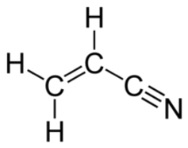
Dusík
Přítomen zejména ve formě nitrilových skupin
Akrylonitril Benzonitril

Slide 12
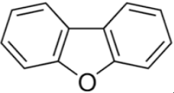
Kyslík
Většina kyslíkatých skupin rozložena na CO₂ a CO
Benzofuran Dibenzofuran
Fenol

Slide 13
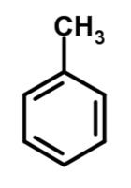
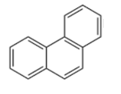
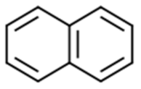
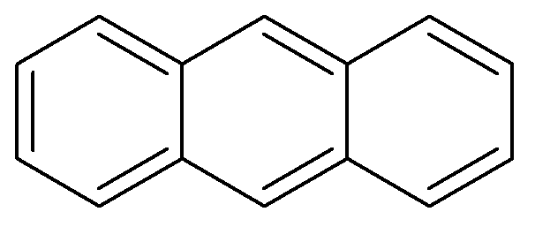
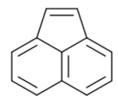
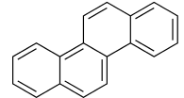
Uhlík
Benzen Toluen Naftalen Fenanthren
Antracen Fluoren Acenaftylen
Chrysen

Slide 14
Kvantifikace exfoliačních produktů
N₂
H₂
Látka | ppm
Benzen | 20
Toluen | 10
Naftalen | 1
Látka | ppm
Benzen | 285
Toluen | 11
Naftalen | 20
ostatní látky pod mezí detekce (0,1 ppm)

Slide 15
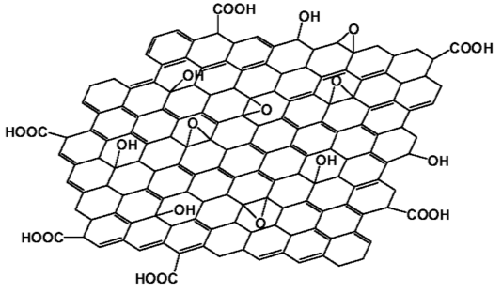
Značení deuteriem
Výměna H za D ultrasonikací v D₂O
Pouze u kyselých H v –COOH
-COOH umístěné převážně na hranách GO krystalu
Poměr D/H určen pomocí
RBS a ERDA

Slide 16
Mechanizmus-Dekarboxylace
D detekováno v exfoliačních produktech
> hydrogenační mechanizmus termické exfoliace

Slide 17
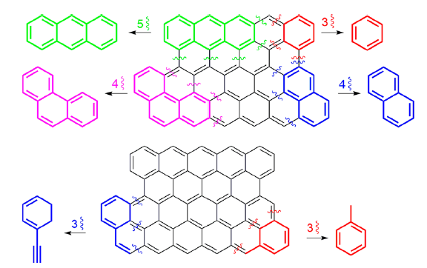
Mechanizmus-Vznik aromátů
Detekovány deuterované aromáty
Odtrhávání grafenového krystalu začíná od kraje (původní umístění –COOH)

Slide 18
Závěr
Vedle CO,CO₂ a H₂O vznikají ještě aromatické deriváty (radikálový mechanizmus)
Redukci/exfoliaci doprovází hydrogenace
Rozpadem grafenu vzniká převážně benzen a naftalen
1 kg grafenu > 0,3 g VOC (3 g v H₂)

Slide 19
Poděkování
Ondřej Jankovský
Vlastimil Mazánek
Alena Libánská
Michal Nováček
David Sedmidubský
Jan Luxa
Zdeněk Sofer
Anna Macková

